Slide 1

El etanol en nuestro organismo
Y nuestro organismo bajo los efectos de distintas concentraciones de etanol en sangre

Slide 2
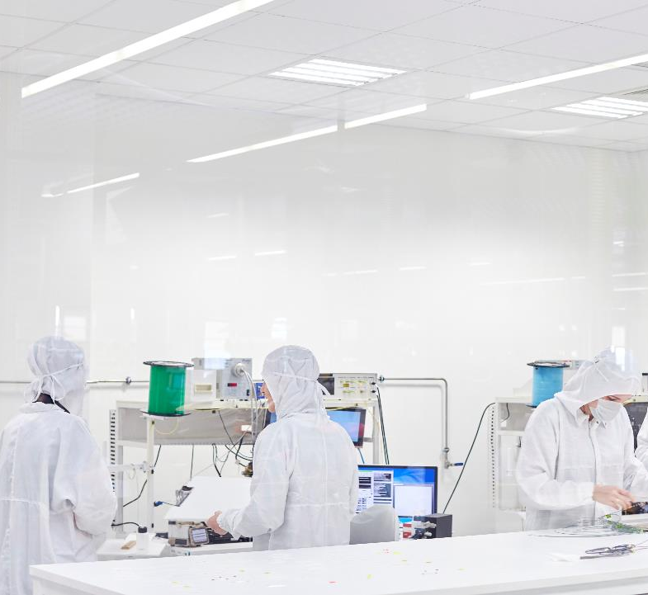
Toxicología ciencia forense que estudia las interacciones de sustancias tóxicas y organismos
Toxicocinética: ¿qué le ocurre a una sustancia tóxica al ingresar al organismo?
Toxicodinamia: ¿qué le ocurre a mi organismo en presencia de una sustancia tóxica?

Slide 3
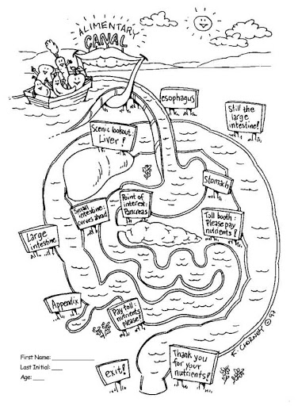
Toxicocinética: Las 4 etapas del viaje de una sustancia tóxica por nuestro cuerpo
Absorción: proceso por el cual la sustancia atraviesa los tejidos y llega a los vasos sanguíneos
Distribución: proceso por el cual la sustancia tóxica va de la sangre a los distintos órganos del cuerpo
Metabolización: transformación química de la sustancia tóxica para convertirla en una sustancia fácil de eliminar del cuerpo. Ocurre fundamentalmente en el hígado
Eliminación: salida de la sustancia tóxica, o de sus productos de metabolización, del organismo vía orina, heces, sudoración, aire exhalado, etc

Slide 4
¿Cómo son estos pasos en el caso del etanol?
Absorción
Distribución
Metabolización
Eliminación
¿Por qué va más a los tejidos acuosos que los grasos?
¿Por qué las mujeres en líneas generales son más afectadas por el alcohol?
¿Por qué a las personas gestantes se les indica no beber alcohol?
Luego de la ingesta, se absorbe en estómago e intestino: atraviesa las paredes de estos órganos y llega al torrente sanguíneo. A los 5 minutos de la ingesta ya se lo detecta en sangre, a los 30-90 minutos alcanza el máximo
Una vez en la sangre se distribuye a todos los órganos, mayormente a los tejidos más acuosos y minoritariamente a los tejidos más adiposos. Al ser una molécula pequeña puede atravesar la barrera hematoencefálica (capa protectora del cerebro) y la placenta
Se metaboliza principalmente en hígado, donde es convertido en ácido acético (este compuesto es precursor de la síntesis de grasas), que puede degradarse en CO2 y agua fácilmente eliminables
Entre un 2-10% se elimina sin metabolizar en el aire exhalado. El resto, una vez metabolizado se elimina en orina, aire exhalado y sudoración.
¿Por qué se recomienda no beber alcohol con el estómago vacío?
¿Por qué puede dolerme la cabeza luego de consumir mucho alcohol?
¿Por qué el consumo crónico produce hígado graso y cirrosis?
¿Por qué se puede conocer la concentración de etanol en sangre en los controles automovilísticos sin extraer sangre?

Slide 5
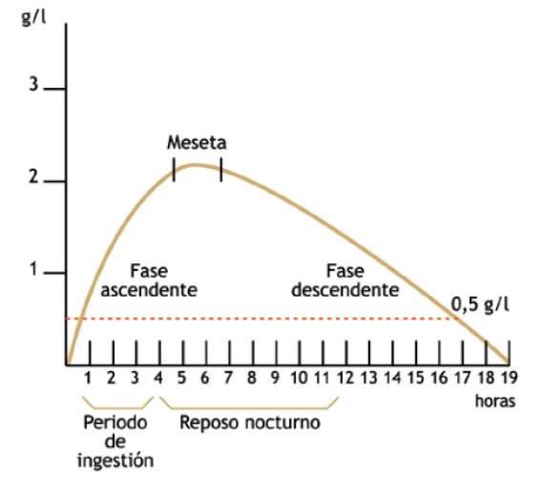
Alcoholemia
¿Por qué crece y luego decrece?
¿Qué es más rápido: absorción/distribución o metabolización/eliminación?
Es la concentración de etanol en la sangre, expresada como gramos de etanol por litro de sangre

Slide 6
Alcoholemia
Es la concentración de etanol en la sangre, expresada como gramos de etanol por litro de sangre
¿Por qué nos interesa?

Slide 7
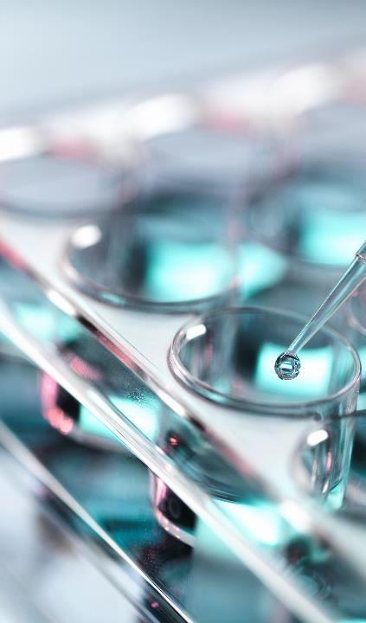
Alcoholemia
Estimaciones
Mediciones
¿Cómo?
Indirecta: en aire exhalado
Test de alcoholemia vehicular
Directa: en sangre extraída

Slide 8

Alcoholemia
Es la concentración de etanol en la sangre, expresada como gramos de etanol por litro de sangre
Si conozco la cantidad de etanol que ingerí, y el volumen de distribución en mi cuerpo, puedo estimar mi alcoholemia:
Alcoholemia = m(etanol ingerido)/V(sangre)

Slide 9
Estimación de la Alcoholemia
Si conozco la cantidad de etanol que ingerí, y el volumen de distribución en mi cuerpo, puedo estimar mi alcoholemia:
Alcoholemia = m(etanol ingerido) / V(sangre)
No lo conocemos ni puede medirse. Se estima considerando:
Peso
Género
Tipo de cuerpo
No todo el etanol ingerido estará en sangre al mismo tiempo, si la ingesta es lenta ocurre que una parte ya se metabolizó o eliminó mientras otra parte aún se está ingiriendo y absorbiendo

Slide 10
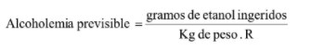
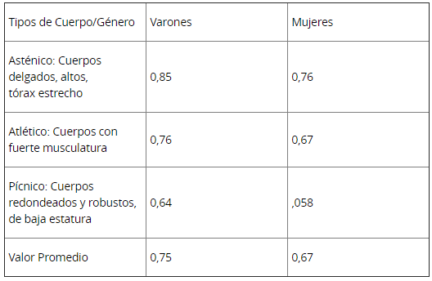
Estimación de la Alcoholemia
Fórmula de Widmark
Estima la cantidad de tejido en el cual puede distribuirse el etanol consumido. Esta cantidad es específica de cuerpo y no es generalizable ni puede conocerse a ciencia cierta, por eso este factor es una mera estimación.
Cada cuerpo es único, diferente, y existe más allá de cualquier definición médica, anatómica, social y cultural: ningún número da cuenta de nuestros cuerpos.
¿Qué unidades debe tener R?

